Slide 1
상속과 다형성

Slide 2
1. 상속(is a)
상위 클래스의 모든 멤버를 하위클래스가 물려 받는 것
상속은 객체지향언어의 주요한 특징인 재사용성과 코드의 간결성을 제공
자신이 만든 클래스로부터 상속 받을 수 있고 JDK가 이미 만들어둔 클래스로부터 상속받아 사용 가능
모든 클래스는 상위클래스를 갖게 되는데 만일 상위 클래스가 없다면 상위 클래스는 java.lang.Object가 됩니다.
상위 클래스를 지정하기 위해 자바에서는 extends라는 키워드를 사용합니다.
상속의 종류
  단일 상속: 하나의 클래스로부터 상속받는 경우
  다중 상속: 2개 이상의 클래스로부터 상속받는 경우
상속의 용어
  상속하는 클래스 – Base, Super, Parent Class
  상속받는 클래스 – Derivation, Sub, Child Class

Slide 3
1. 상속(is a)
상속 형식
  [public/final/abstract] class 클래스이름 extends 상위클래스이름
  {
  멤버변수;
  멤버메소드;
  }
상위 클래스의 모든 멤버는 상속되지만 private 멤버는 하위 클래스에서는 접근할 수 없게 됩니다.
동일한 이름의 변수가 상위클래스와 하위클래스에 존재하는 경우 상위클래스의 변수는 가려지게 되서 객체를 이용해서는 직접 접근이 불가능하게 됩니다.
static변수도 상속됩니다.
하위 클래스의 객체 생성 시 메모리 할당
상위 클래스 멤버 필드
하위 클래스 멤버 필드

Slide 4
1. 상속(is a)
예)
한 명의 사원에 대해서 4가지 정보를 갖는 경우
모든 사원은 사원번호, 이름, 부서를 필수로 갖고 직책은 관리자들만 가져야 하는 경우에 하나의 클래스로 처리하게 되면 관리자가 아닌 사원의 경우에는 직책 정보가 필요가 없음에도 불구하고 소유하게 되어 메모리를 낭비할 수 있게 됩니다.
사원번호, 이름, 부서를 갖는 사원 클래스
사원 클래스로부터 상속을 받고 직책을 갖는 관리자 클래스

Slide 5
실습(Company-Employee.class)
class Employee {
private String empNo; // 사원번호
private String name; // 이름
private String part; // 부서
// 매개변수 없는 생성자
public Employee() {
}
// 매개변수3개를 갖는 생성자
public Employee(String empNo, String name, String part) {
this.empNo = empNo;
this.name = name;
this.part = part;
}
public String getEmpNo() {
return empNo;
};
public String getName() {
return name;
};

Slide 6
실습(Company-Employee.class)
public String getPart() {
return part;
};
public void setEmpNo(String empNo) {
this.empNo = empNo;
};
public void setName(String name) {
this.name = name;
};
public void setPart(String part) {
this.part = part;
};
// 멤버 필드의 값을 결과 문자열로 결합
public String resultStr() {
String result = "";
result += "사번 : " + empNo + "\n";
result += "이름 : " + name + "\n";
result += "부서 : " + part + "\n";
return result;
}
}

Slide 7
실습(Company-Manager.class)
public class Manager extends Employee {
private String position; // 직책
// 매개변수 4개를 갖는 생성자
public Manager(String empNo, String name, String part, String position) {
setEmpNo(empNo);
setName(name);
setPart(part);
this.position = position;
}
// 관리자에서 추가되는 정보를 결과 문자열로 결합
public String addStr() {
String result = "";
result += "직책 : " + position + "\n";
return result;
}
}

Slide 8
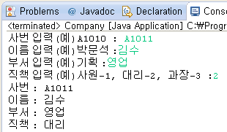
실습(Company-Company.class)
import java.io.BufferedReader;
import java.io.InputStreamReader;
public class Company {
public static void main(String args[]) {
String result = ""; // 결과 문자열
Employee emp = null; // Employee객체의 레퍼런스 변수
Manager mng = null; // Manager객체의 레퍼런스 변수
String empNo = null; // 사원번호를 입력받는 변수
String name = null; // 이름을 입력받는 변수
String part = null; // 부서를 입력받는 변수
String position = null; // 직책을 입력받는 변수
BufferedReader in = new BufferedReader(new InputStreamReader(System.in));
try {
System.out.print("사번 입력(예)A1010 : ");
empNo = in.readLine();
System.out.print("이름 입력(예)박문석 :");
name = in.readLine();
System.out.print("부서 입력(예)기획 :");
part = in.readLine();
System.out.print("직책 입력(예)사원-1, 대리-2, 과장-3 :");
position = in.readLine();
} catch (Exception e) {
System.out.println("입력 오류");
}

Slide 9
실습(Company-Company.class)
// position의 값이 "1"이면 사원, 그외이면 관리자
if (position.equals("1")) { // 사원
// Employee클래스의 객체emp를 생성
emp = new Employee(empNo, name, part);
result += emp.resultStr();
} else { // 관리자
// position의 값이 "2"이면 대리로, 그외이면 과장으로 대치
position = (position.equals("2")) ? "대리" : "과장";
// Manager클래스의 객체 mng를 생성
mng = new Manager(empNo, name, part, position);
result += mng.resultStr() + mng.addStr();
}
// 결과 문자열을 콘솔에 출력
System.out.println(result);
}
}

Slide 10
2. super
하위 클래스에서 상위 클래스 객체를 가리키는 포인터
상위 클래스와 하위클래스에 동일한 멤버 필드나 멤버 메소드가 있을 때 상위 클래스의 멤버를 지시하기 위해 사용
상위 클래스의 생성자를 호출할 때는 생성자 에서만 호출이 가능하며 다른 문장보다 무조건 먼저 와야 합니다.
사용방법
  멤버 필드 접근: super.멤버필드
  멤버 메소드 접근: super.멤버메소드(매개변수)
  생성자 접근: super(매개변수) – 생성자 메서드에서만 사용이 가능

Slide 11
실습(Super-Manager.class)
class Manager extends Employee {
private String position; // 직책
// 매개변수 4개를 갖는 생성자
public Manager(String empNo, String name, String part, String position) {
// setEmpNo(empNo);
// setName(name);
// setPart(part);
super(empNo, name, part);
this.position = position;
}
// 관리자에서 추가되는 정보를 결과 문자열로 결합
public String addStr() {
String result = super.resultStr();
result += "직책 : " + position + "\n";
return result;
}
}

Slide 12
실습(Company-Company.class)
import java.io.BufferedReader;
import java.io.InputStreamReader;
public class Company {
public static void main(String args[]) {
String result = ""; // 결과 문자열
Employee emp = null; // Employee객체의 레퍼런스 변수
Manager mng = null; // Manager객체의 레퍼런스 변수
String empNo = null; // 사원번호를 입력받는 변수
String name = null; // 이름을 입력받는 변수
String part = null; // 부서를 입력받는 변수
String position = null; // 직책을 입력받는 변수
BufferedReader in = new BufferedReader(new InputStreamReader(System.in));
try {
System.out.print("사번 입력(예)A1010 : ");
empNo = in.readLine();
System.out.print("이름 입력(예)박문석 :");
name = in.readLine();
System.out.print("부서 입력(예)기획 :");
part = in.readLine();
System.out.print("직책 입력(예)사원-1, 대리-2, 과장-3 :");
position = in.readLine();
} catch (Exception e) {
System.out.println("입력 오류");
}

Slide 13
실습(Company-Company.class)
// position의 값이 "1"이면 사원, 그외이면 관리자
if (position.equals("1")) { // 사원
// Employee클래스의 객체emp를 생성
emp = new Employee(empNo, name, part);
result += emp.resultStr();
} else { // 관리자
// position의 값이 "2"이면 대리로, 그외이면 과장으로 대치
position = (position.equals("2")) ? "대리" : "과장";
// Manager클래스의 객체 mng를 생성
mng = new Manager(empNo, name, part, position);
//result += mng.resultStr() + mng.addStr();
result += mng.addStr();
}
// 결과 문자열을 콘솔에 출력
System.out.println(result);
}
}

Slide 14
3. MethodOverriding(재정의)
상속 관계에 있는 클래스들에 원형이 동일한 메서드가 존재하는 경우
상위 클래스의 메서드와 동일한 메서드를 하위 클래스에서 생성한 경우
오버라이딩된 메서드는 오브젝트가 메소드를 호출하면 자신의 클래스 형의 멤버 메소드를 호출합니다.
주의: 상위 클래스와 하위 클래스에 동일한 메소드명으로 동일한 매개 변수를 갖는 메소드가 존재하는 경우는 하위 클래스에 존재하는 메소드의 접근 지정자가 상위 클래스의 메소드의 접근 지정자보다 더 크거나 같아야 합니다.
public>protected>default

Slide 15
실습(Overriding-Manager.class)
class Manager extends Employee {
private String position; // 직책
// 매개변수 4개를 갖는 생성자
public Manager(String empNo, String name, String part, String position) {
super(empNo, name, part);
this.position = position;
}
// 관리자에서 추가되는 정보를 결과 문자열로 결합
public String resultStr() {
String result = super.resultStr();
result += "직책 : " + position + "\n";
return result;
}
}

Slide 16
실습(Overriding-Company.class)
import java.io.BufferedReader;
import java.io.InputStreamReader;
public class Company {
public static void main(String args[]) {
String result = ""; // 결과 문자열
Employee emp = null; // Employee객체의 레퍼런스 변수
Manager mng = null; // Manager객체의 레퍼런스 변수
String empNo = null; // 사원번호를 입력받는 변수
String name = null; // 이름을 입력받는 변수
String part = null; // 부서를 입력받는 변수
String position = null; // 직책을 입력받는 변수
BufferedReader in = new BufferedReader(new InputStreamReader(System.in));
try {
System.out.print("사번 입력(예)A1010 : ");
empNo = in.readLine();
System.out.print("이름 입력(예)박문석 :");
name = in.readLine();
System.out.print("부서 입력(예)기획 :");
part = in.readLine();
System.out.print("직책 입력(예)사원-1, 대리-2, 과장-3 :");
position = in.readLine();
} catch (Exception e) {
System.out.println("입력 오류");
}

Slide 17
실습(Overriding-Company.class)
// position의 값이 "1"이면 사원, 그외이면 관리자
if (position.equals("1")) { // 사원
// Employee클래스의 객체emp를 생성
emp = new Employee(empNo, name, part);
result += emp.resultStr();
} else { // 관리자
// position의 값이 "2"이면 대리로, 그외이면 과장으로 대치
position = (position.equals("2")) ? "대리" : "과장";
// Manager클래스의 객체 mng를 생성
mng = new Manager(empNo, name, part, position);
result += mng.resultStr();
}
// 결과 문자열을 콘솔에 출력
System.out.println(result);
}
}

Slide 18
4. 참조형 데이터의 대입
상위 클래스 타입으로 선언된 참조형 변수에는 하위 클래스 타입 객체를 대입할 수 있습니다.
상위 클래스 타입에서 요구하는 것을 하위 클래스 타입에서는 모두 제공 가능
하위 클래스 타입으로 선언된 참조형 변수에 상위 클래스 타입의 객체의 주소를 대입할 때는 강제형 변환을 통해서만 가능
원본의 타입이 하위 클래스 타입 인 경우에만 하는 것이 바람직
오버라이딩 된 메서드는 선언할 때 사용할 타입이 아니고 메모리를 할당한(생성자)의 타입을 가지고 메서드를 호출합니다.
이를 이용하면 동일한 메시지에 대하여 다르게 반응하는 다형성(Polymerphism)을 구현할 수 있게 됩니다.

Slide 19
실습(Convert-Company.class)
import java.io.BufferedReader;
import java.io.InputStreamReader;
public class Company {
public static void main(String args[]) {
String result = ""; // 결과 문자열
Employee obj = null;
String empNo = null; // 사원번호를 입력받는 변수
String name = null; // 이름을 입력받는 변수
String part = null; // 부서를 입력받는 변수
String position = null; // 직책을 입력받는 변수
BufferedReader in = new BufferedReader(new InputStreamReader(System.in));
try {
System.out.print("사번 입력(예)A1010 : ");
empNo = in.readLine();
System.out.print("이름 입력(예)박문석 :");
name = in.readLine();
System.out.print("부서 입력(예)기획 :");
part = in.readLine();
System.out.print("직책 입력(예)사원-1, 대리-2, 과장-3 :");
position = in.readLine();
} catch (Exception e) {
System.out.println("입력 오류");
}

Slide 20
실습(Convert-Company.class)
// position의 값이 "1"이면 사원, 그외이면 관리자
if (position.equals("1")) { // 사원
// Employee클래스의 객체 obj를 생성
obj = new Employee(empNo, name, part);
result += obj.resultStr();
} else { // 관리자
// position의 값이 "2"이면 대리로, 그 외이면 과장으로 대치
position = (position.equals("2")) ? "대리" : "과장";
// Manager클래스의 객체 obj를 생성
obj = new Manager(empNo, name, part, position);
result += obj.resultStr();
}
// 결과 문자열을 콘솔에 출력
System.out.println(result);
}
}

Slide 21
5. Abstract Class
클래스 이름 앞에 abstract라는 예약어가 사용된 클래스
하위 클래스에서 구현될 기능을 추상 메소드로 선언한 클래스
추상 메소드는 선언만 되어 있고 구현 부분이 없는 메소드로 메서드의 결과형 앞에 abstract를 기재해서 생성
추상 메소드는 반드시 하위 클래스에서 오버라이딩 되어서 구현되어야 합니다.
추상 클래스는 추상 메소드와 일반적인 멤버변수 그리고 메소드를 가질 수 있습니다.
추상클래스는 자신의 객체를 생성하지 못하며 상속을 통해서만 이용할 수 있습니다.
추상클래스 타입의 변수는 선언할 수 있습니다.

Slide 22
실습(Abstract-Star.class)
abstract class Starcraft {
abstract void attack();
}

Slide 23
실습(Abstract-Protoss.class)
public class Protoss extends Starcraft {
@Override
public void attack() {
System.out.println("프로토스의 공격");
}
}

Slide 24
실습(Abstract-Terran.class)
public class Terran extends Starcraft {
@Override
public void attack() {
System.out.println("테란의 공격");
}
}

Slide 25
실습(Abstract-Zerg.class)
public class Zerg extends Starcraft {
@Override
public void attack() {
System.out.println("저그의 공격");
}
}

Slide 26
실습(Abstract-Main.class)
public class Main {
public static void main(String[] args) {
Terran marine = new Terran();
marine.attack();
Protoss dragoon = new Protoss();
dragoon.attack();
Zerg hydralisk = new Zerg();
hydralisk.attack();
System.out.println("====객체 형변환과 오버라이딩을 이용====");
Starcraft obj = new Terran();
// 상위 클래스의 참조형 변수에 하위 클래스의 객체를 대입
obj.attack(); // shot() 메소드 호출
obj = new Protoss();
obj.attack(); // shot() 메소드 호출
obj = new Zerg();
obj.attack(); // shot() 메소드 호출
/* error
추상 클래스는 자신의 생성자를 이용해서 객체를 생성할 수 없음
obj = new Starcraft();
obj.shot();
*/
}
}

Slide 27
6. final
final 클래스: 상속할 수 없는 클래스
final 메서드: 재정의 할 수 없는 메서드
final 필드: 값을 변경할 수 없는 필드

Slide 28
7. 인터페이스
인터페이스
  다중 상속을 위해서 나온 개념
  static final 변수와 추상 메소드 만을 소유
  인터페이스에 정의된 모든 메소드는 상속 받는 클래스에서 전부 Overriding(재정의) 해야 합니다.
  인터페이스로부터 클래스가 상속을 받을 때 extends 키워드 대신에 implements 키워드를 사용
인터페이스 정의
  public interface 인터페이스이름 [extends 인터페이스이름, …..]
  {
  상수 선언
  //static final이 붙지 않아도 무조건 static 상수가 됩니다.
  메소드 선언
  // 메소드 앞에 abstract 가 나오지 않아도 메소드는 무조건 추상메소드 입니다.
  }

Slide 29
7. 인터페이스
인터페이스 정의 – 예
  public interface Inter
  {
  public int x = 10;
  public int y = 100;
  public void wake();
  }
인터페이스의 실제 사용
  클래스생성시 인터페이스를 사용하기 위해서는 implements 예약어를 사용
  여러 개의 인터페이스로부터 상속을 받을 때는 ,로 구분해서 인터페이스 이름만 나열하면 됩니다.
  [public/final/abstract] class 클래스이름 extends 상위클래스이름
  implements 인터페이스이름 [,인터페이스이름]
  {
  멤버 변수;
  멤버 메소드;
  인터페이스에 속한 메소드 { }
  }

Slide 30
실습(InterTest.java)
interface Inter
{
public int a=100;
public final int b = 100;
public abstract void method1();
public void method2();
}
public class InterTest implements Inter
{
public void method1()
{
System.out.println("추상메소드");
}
public void method2()
{
System.out.println("추상메소드");
}

Slide 31
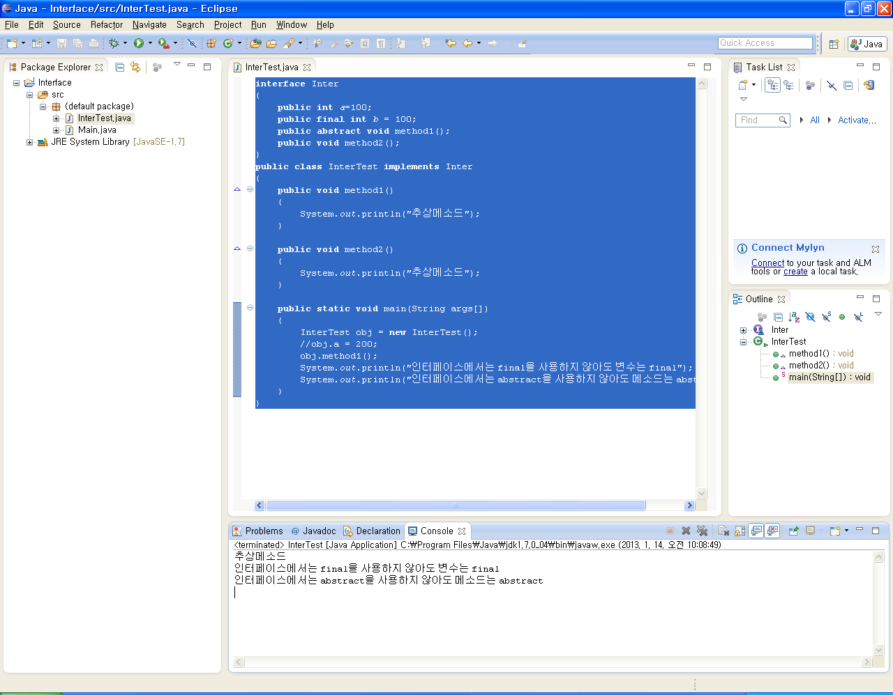
실습(InterTest.java)
public static void main(String args[])
{
InterTest obj = new InterTest();
//obj.a = 200;
obj.method1();
System.out.println("인터페이스에서는 final을 사용하지 않아도 변수는 final");
System.out.println("인터페이스에서는 abstract을 사용하지 않아도 메소드는 abstract");
}
}

Slide 32
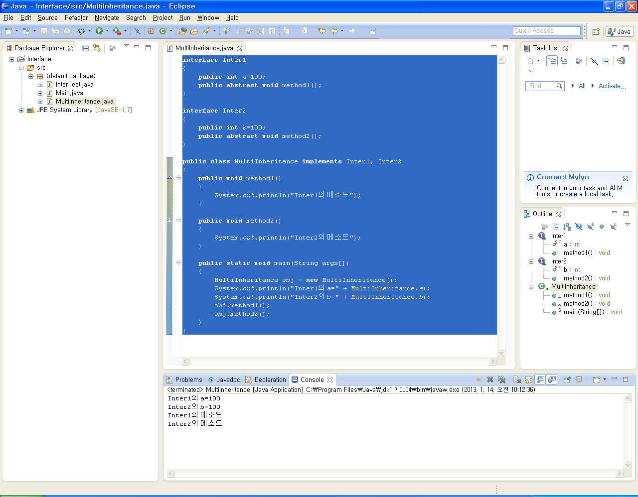
실습(MultiInheritance .java)
interface Inter1
{
public int a=100;
public abstract void method1();
}
interface Inter2
{
public int b=100;
public abstract void method2();
}

Slide 33
실습(MultiInheritance .java)
public class MultiInheritance implements Inter1, Inter2
{
public void method1(){
System.out.println("Inter1의 메소드");
}
public void method2(){
System.out.println("Inter2의 메소드");
}
public static void main(String args[])
{
MultiInheritance obj = new MultiInheritance();
System.out.println("Inter1의 a=" + MultiInheritance.a);
System.out.println("Inter2의 b=" + MultiInheritance.b);
obj.method1();
obj.method2();
}
}

Slide 34
8. 인터페이스 상속
인터페이스도 클래스와 같이 상속될 수 있습니다
인터페이스를 상속할 때는 예약어 extends 사용합니다.
  public interface 인터페이스이름
  extends 인터페이스이름[, 인터페이스 이름,…..] {
  상수 선언
  메소드 선언
  }
인터페이스의 상속 - 예
  public interface Sleeper {
  public long ONE_SECOND = 1000;
  public long ONE_MINUTE = 60000;
  public void wakeup();
  }
  public interface People extends Sleeper{
  public int MAX = 24;
  public int MIN = 0;
  public void work();
  }

Slide 35
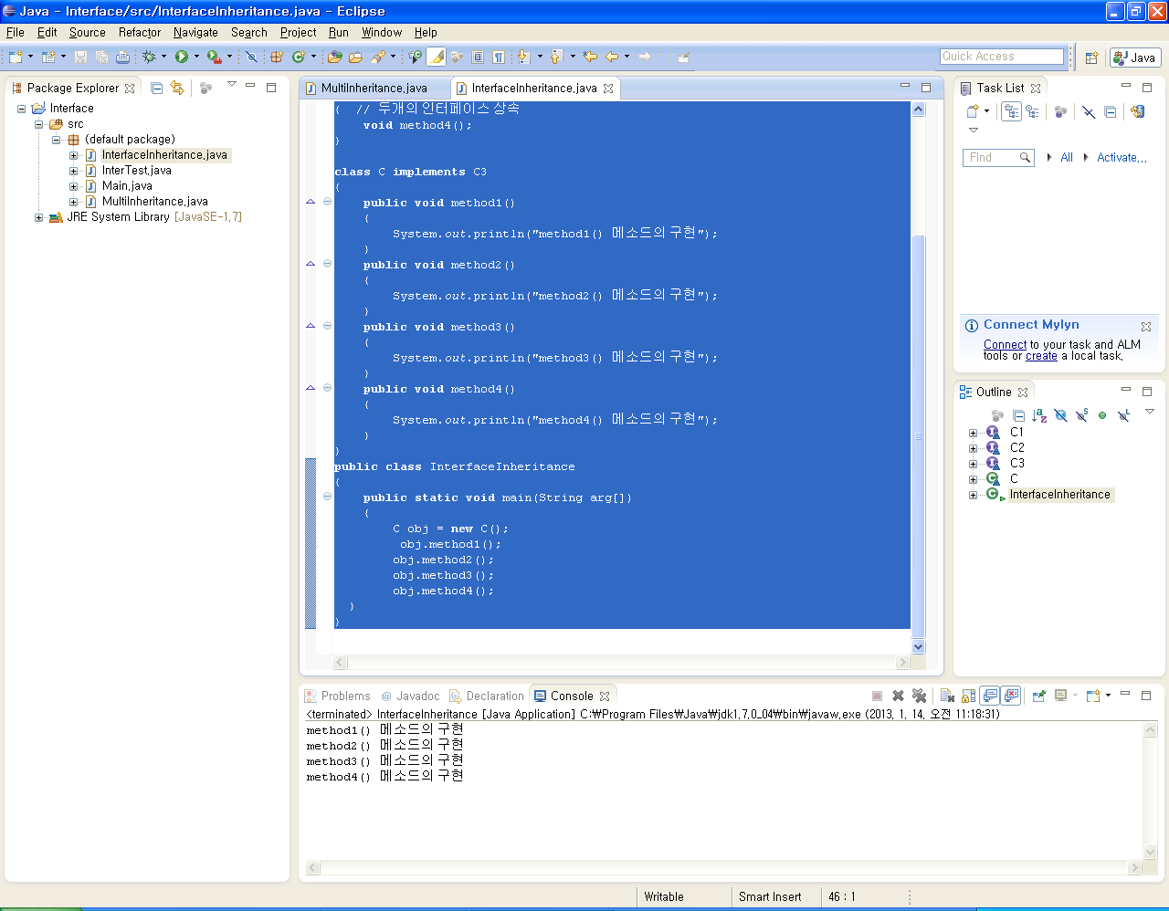
실습(InterfaceInheritance.java)
interface C1
{
void method1();
void method2();
}
interface C2
{
void method3();
}
interface C3 extends C1,C2
{ // 두개의 인터페이스 상속
void method4();
}

Slide 36
실습(InterfaceInheritance.java)
class C implements C3
{
public void method1()
{
System.out.println("method1() 메소드의 구현");
}
public void method2()
{
System.out.println("method2() 메소드의 구현");
}
public void method3()
{
System.out.println("method3() 메소드의 구현");
}
public void method4()
{
System.out.println("method4() 메소드의 구현");
}
}

Slide 37
실습(InterfaceInheritance.java)
public class InterfaceInheritance
{
public static void main(String arg[])
{
C obj = new C();
obj.method1();
obj.method2();
obj.method3();
obj.method4();
}
}

Slide 38
9. 인터페이스 대입
인터페이스도 클래스처럼 대입이 가능
인터페이스 타입의 객체 참조 변수에 인터페이스를 포함하는 클래스의 객체를 할당하는 것이 가능
클래스와 마찬가지로 인터페이스 타입의 객체 참조변수를 통하여는 인터페이스에 선언된 속성만 접근 가능하며 오버라이딩 된 함수는 예외

Slide 39
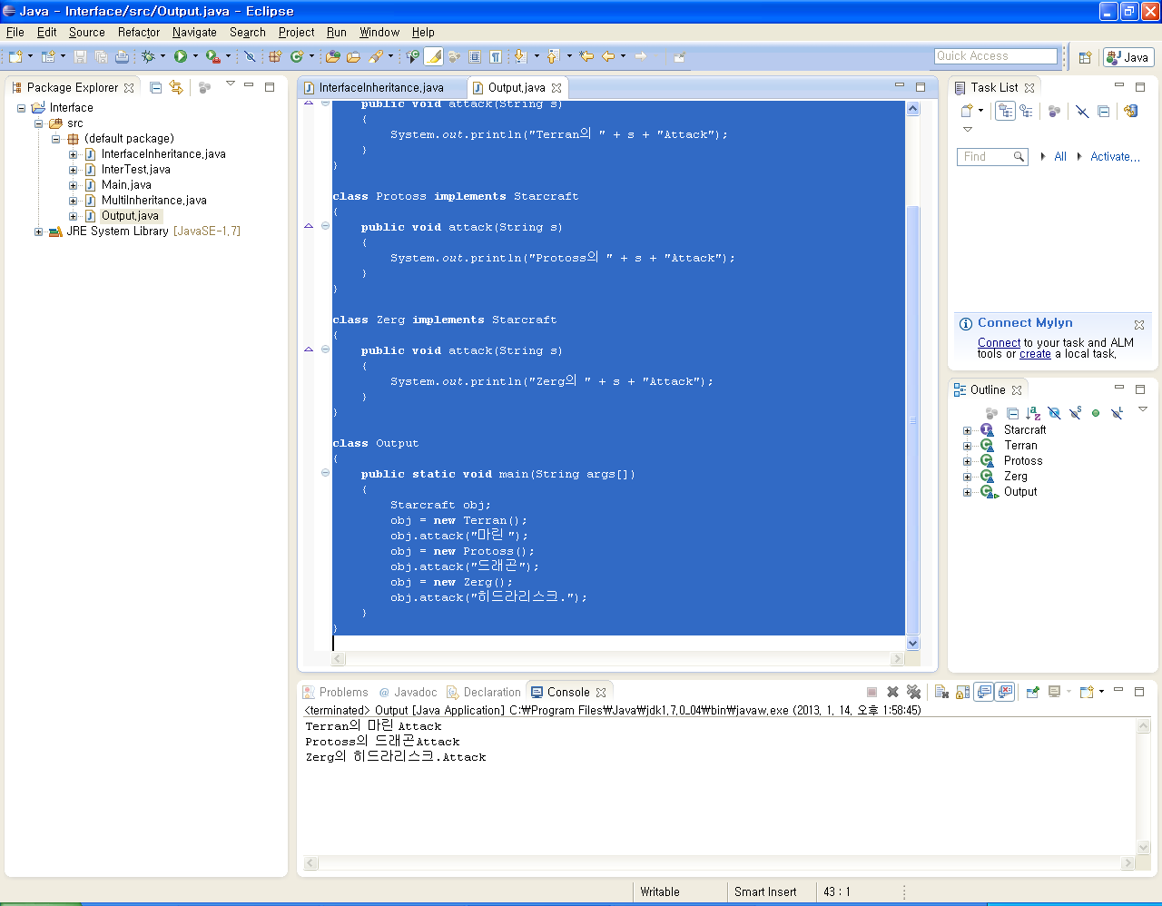
실습(Output.java)
interface Starcraft
{
void attack(String s);
}
class Terran implements Starcraft
{
public void attack(String s)
{
System.out.println("Terran의 " + s + "Attack");
}
}
class Protoss implements Starcraft
{
public void attack(String s)
{
System.out.println("Protoss의 " + s + "Attack");
}
}

Slide 40
실습(Output.java)
class Zerg implements Starcraft
{
public void attack(String s)
{
System.out.println("Zerg의 " + s + "Attack");
}
}
class Output
{
public static void main(String args[])
{
Starcraft obj;
obj = new Terran();
obj.attack("마린 ");
obj = new Protoss();
obj.attack("드래곤");
obj = new Zerg();
obj.attack("히드라리스크.");
}
}

